Slide 1

Презентация опыта работы МБОУ ГМ СОШ
«Система профориентационной работы как условие развития профессионального сознания школьников»

Slide 2
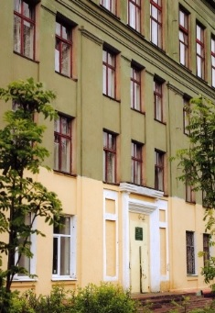
МБОУ ГМ СОШ – одна из самых молодых школ города Нижний Тагил, но, несмотря на свой юный возраст, она имеет непосредственное отношение к истории тагильского образования и тагильской промышленности.

Slide 3
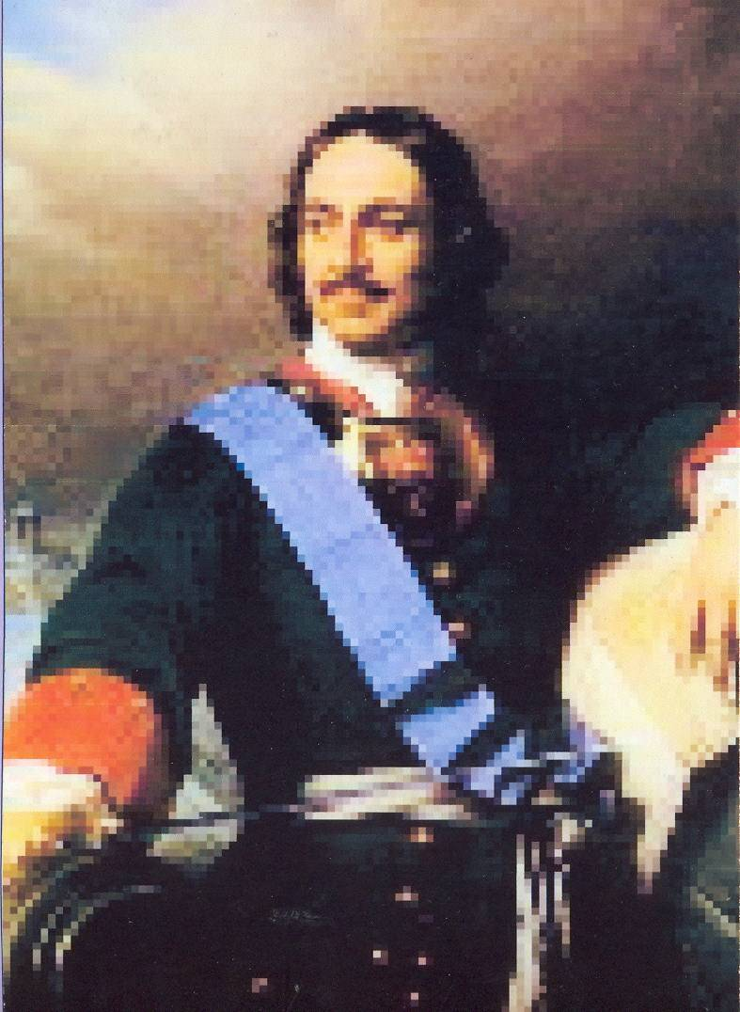
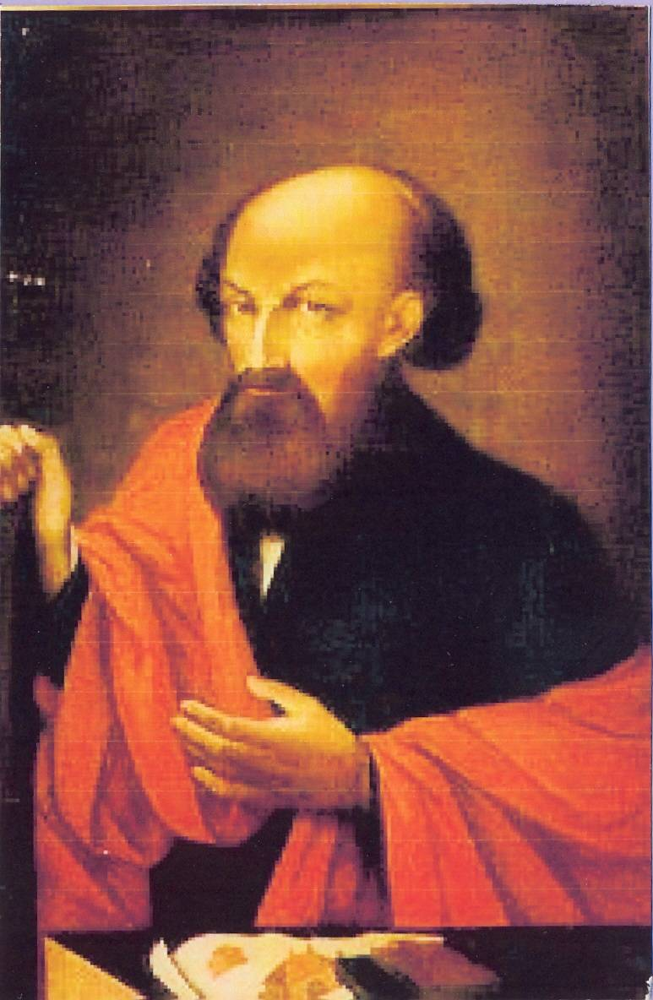
Петр Первый предписал Никите Демидову построить школу, в которой «работников добрых и смышлёных…тому делу у домен и молотов, и руд, и угольного жжения учить».

Slide 4
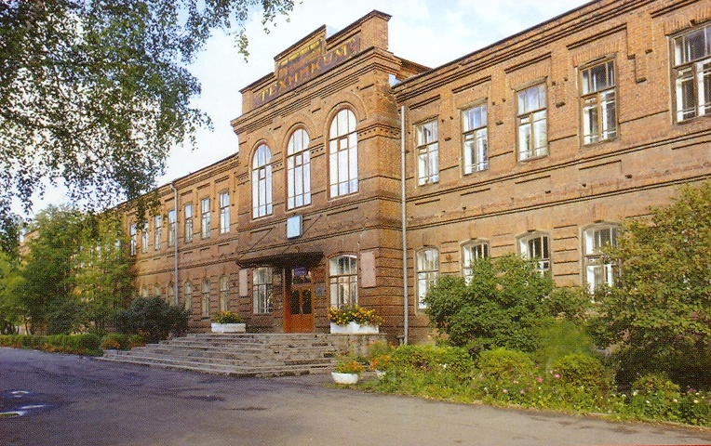
Школа №52 была создана по инициативе старейшего на Урале учебного заведения – Нижнетагильского горно-металлургического колледжа – в 1995 году. Её появлению предшествовал семилетний эксперимент: в 1988 году при ОУ №44 и Горно-металлургическом техникуме были открыты девятые профильные классы. Учебное заведение просуществовало до 2010 года.

Slide 5
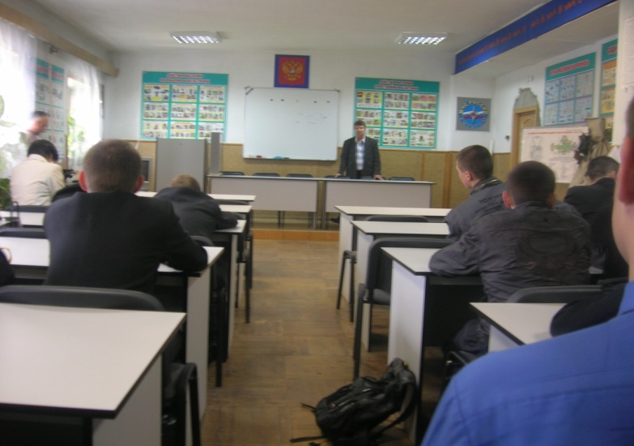
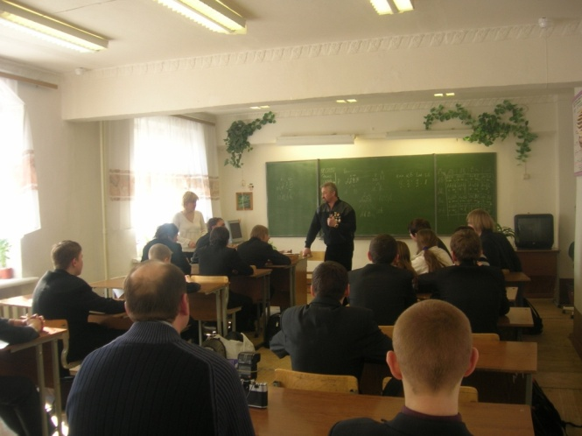
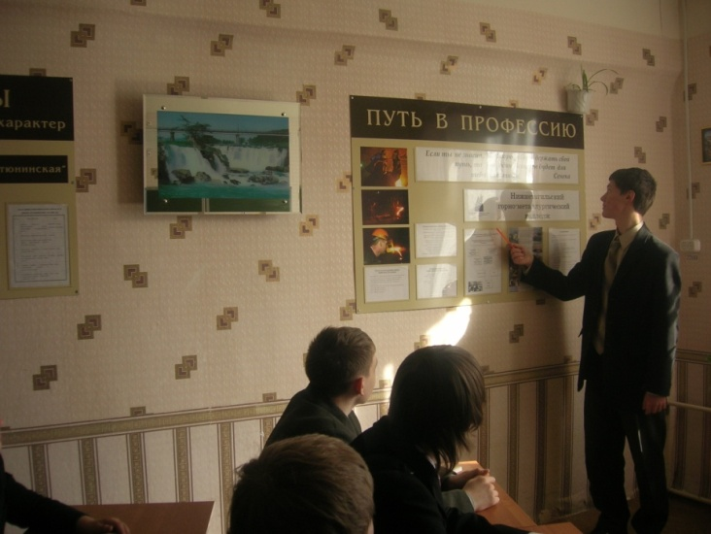
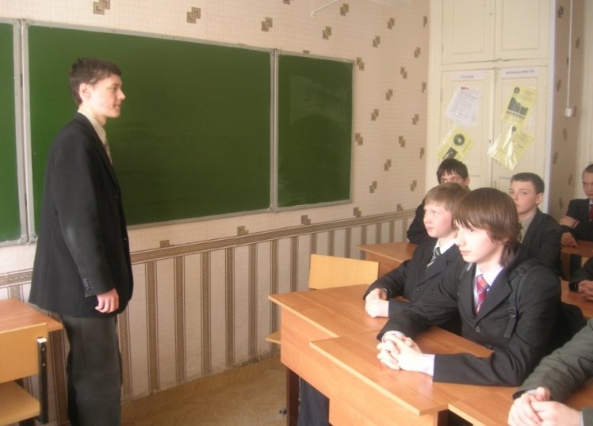
В 2008 году МОУ ООШ №52 стала обладателем президентского гранта и вошла в число лучших школ России.

Slide 6

ШКОЛА №68
Школа №68 была открыта 1 сентября 1958 года. В ней обучались 1024 учащихся. В 60-70-е годы школа была лучшей в районе и городе, и сейчас она славится своими выпускниками

Slide 7

1 сентября 2010 года в результате реорганизации в форме присоединения школы №52 к школе №68 было создано Муниципальное бюджетное общеобразовательное учреждение Горно-металлургическая средняя общеобразовательная школа

Slide 8
Школа в едином образовательном пространстве города Нижний Тагил
Микрорайон
Общеобразовательные школы города и Пригородного района
МБОУ ГМ СОШ
(1-9 класс)
10-11 класс
Образовательные учреждения СПО технической направленности
Образовательные учреждения ВПО

Slide 9
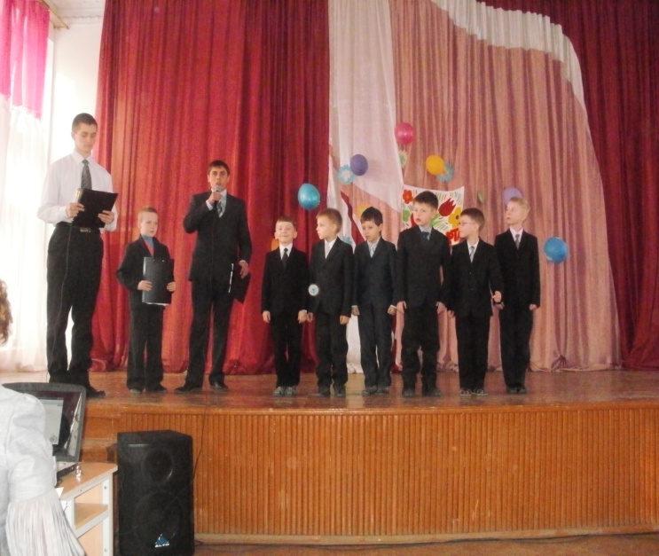
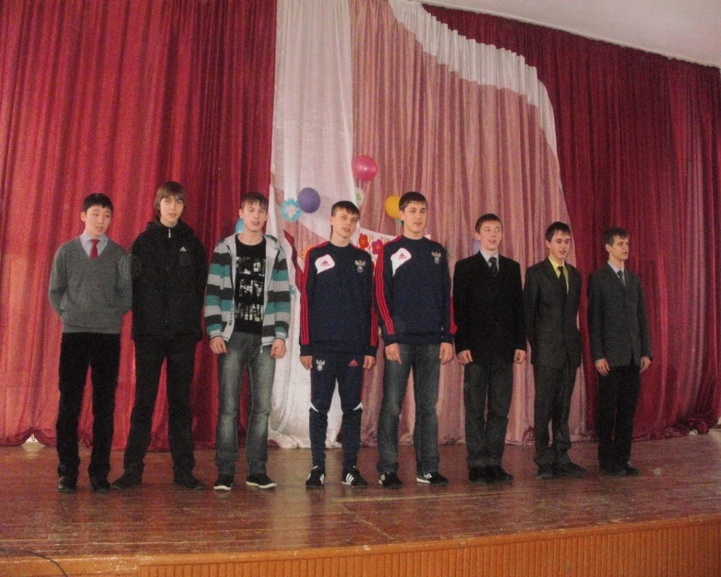
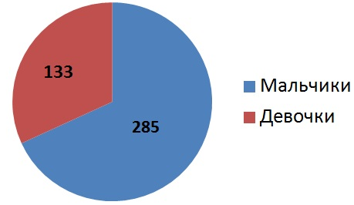
Горно-металлургическая школа – школа для настоящих мужчин

Slide 10
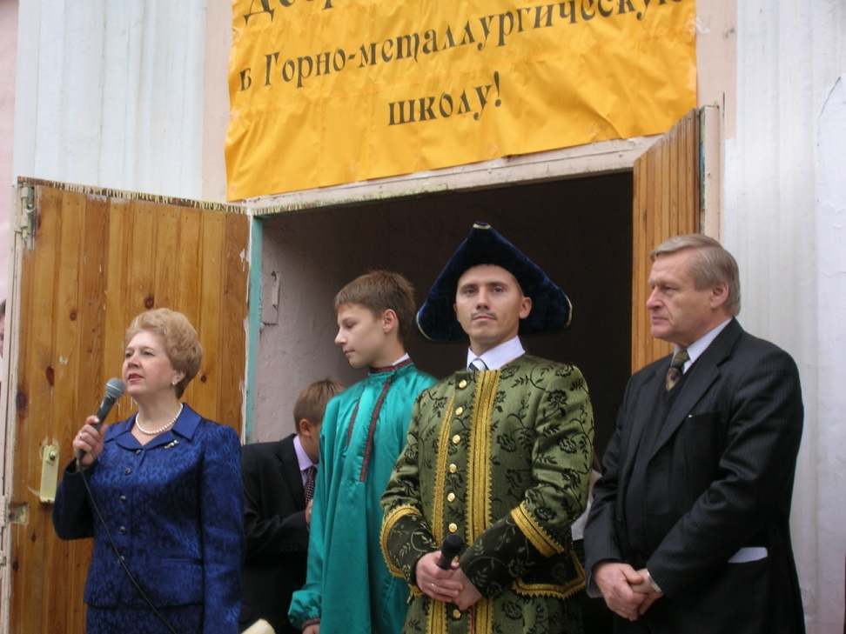
Начало всех начал
По традиции 1 сентября в День Знаний учащихся встречают
Петр I и Никита Демидов

Slide 11
Основа профориентационной деятельности — социальное партнерство
ГМШ
ОАО ”ЕВРАЗ
ВГОК”
ГОУ СПО
”НТГМК”
ОАО ”ЕВРАЗ
НТМК”
ГОУ ВПО
”УРФУ”
ГОУ ВПО
”УГГУ”
Notes:
11

Slide 12
Образовательная и профессиональная траектория выпускника
МБОУ ГМ СОШ
ГМШ
Основ.общ.обр.
НТГМК
УГГУ
(СПО)
Средн.общ.обр.
УРФУ
МИСИС
УГГУ
(ВПО)
ЕВРАЗ-НТМК
ВГОК

Slide 13
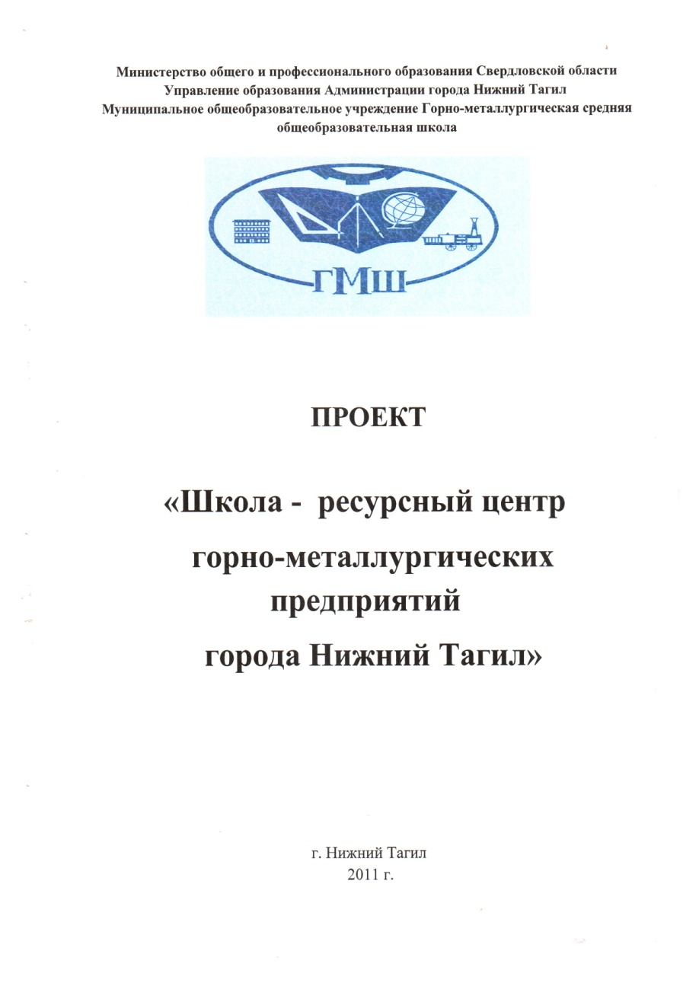
Проект — победитель (III место) Всероссийского конкурса социальных и психолого-педагогических инициатив по профессиональному ориентированию

